Slide 1
Муниципальное Дошкольное Образовательное Учреждение «Детский сад №20 «Островок»
Отчет о проделанной
летней оздоровительной работе
в средней группе «Ветерки»
Подготовила презентацию
Воспитатель: Романенко Н,Ю.

Slide 2


Slide 3
Летняя – оздоровительная работа была организована по утвержденному плану и нацелена на обеспечение охраны жизни и здоровья воспитанников, организацию здоровье — сберегающего режима, предупреждение заболеваемости и травматизма.
Основными задачами работы на летний-оздоровительный период являлись:
- реализовать систему мероприятий, направленных на оздоровление и физическое развитие детей, их нравственное воспитание, развитие любознательности и познавательной активности,
формирование культурно-гигиенических и трудовых навыков;
- создать условия, обеспечивающие охрану жизни и здоровья детей, для самостоятельной, творческой деятельности детей на участке;
- осуществлять педагогическое и социальное просвещение родителей по вопросам воспитания и оздоровления детей в летний период

Slide 4
За период летней – оздоровительной работы для родителей были организованы консультации на темы безопасного летнего отдыха детей. Родители активно привлекались к благоустройству участков ДОУ.
Оздоровительная работа основывалась на закаливающих процедурах, таких как: воздушные ванны, хождение босиком, игры с водой и песком.
В летний период соблюдался питьевой режим. Кипяченой воды всегда было в достатке.
В течении всего дня чередовались виды деятельности детей для того, чтобы правильно организовать отдых и игры. Дети с удовольствием слушали сказки, стихи, рассказы и песни о лете.

Slide 5
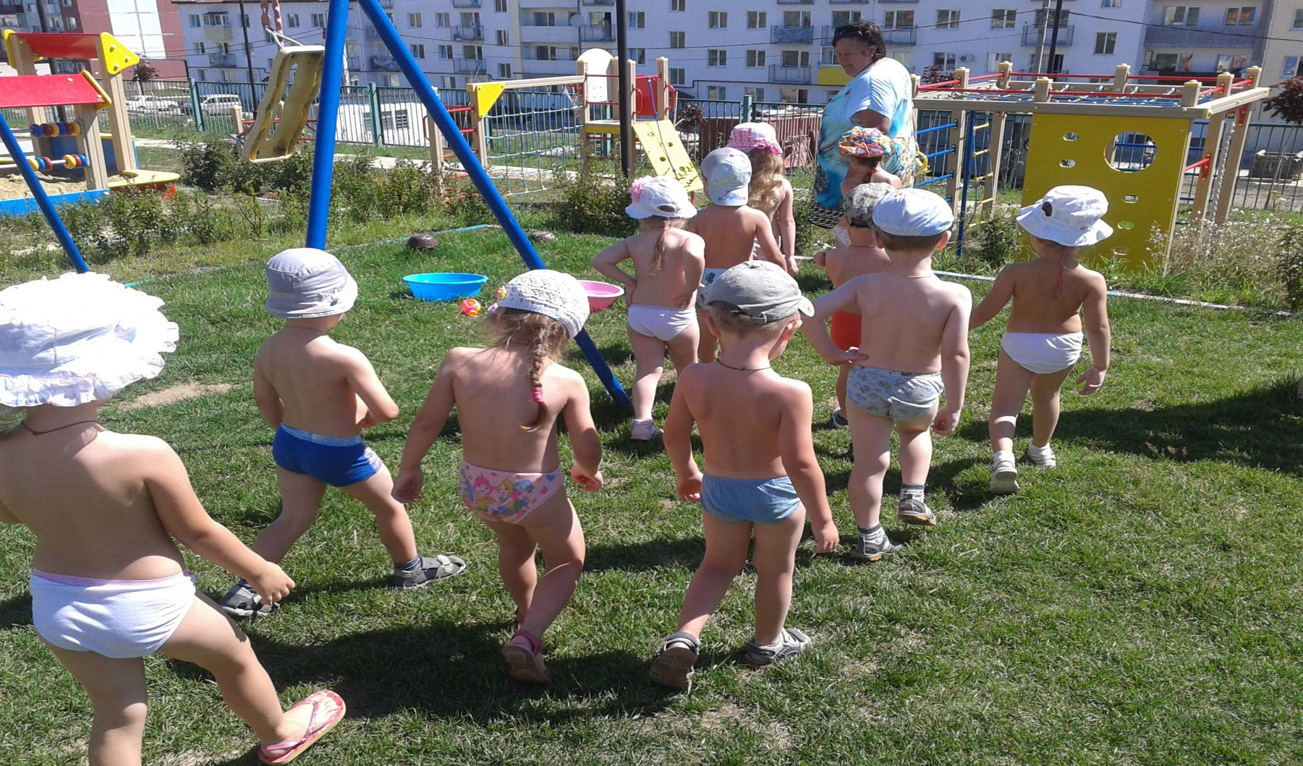
Солнце, воздух и вода – наши лучшие друзья.

Slide 6
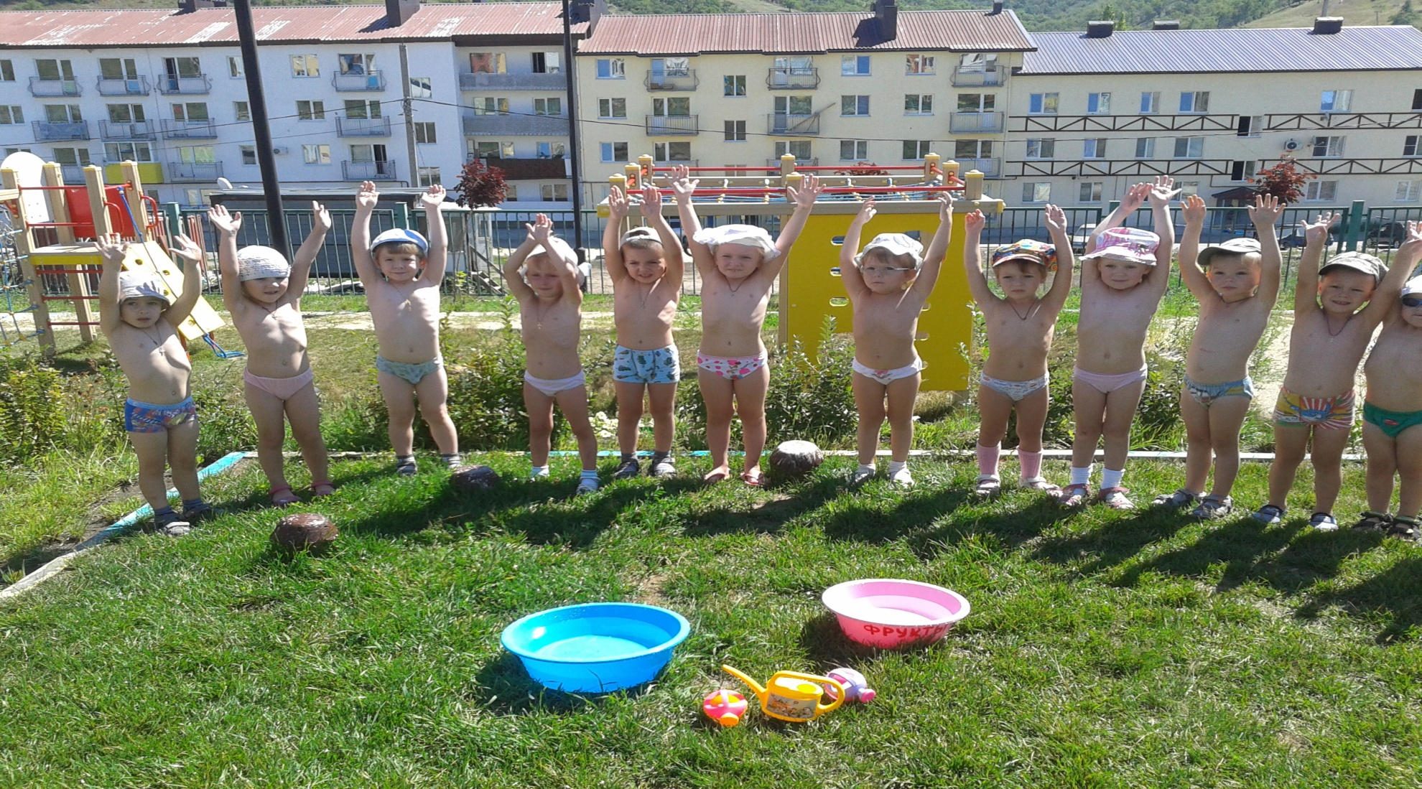
Воздушные ванны - полезны для здоровья.

Slide 7
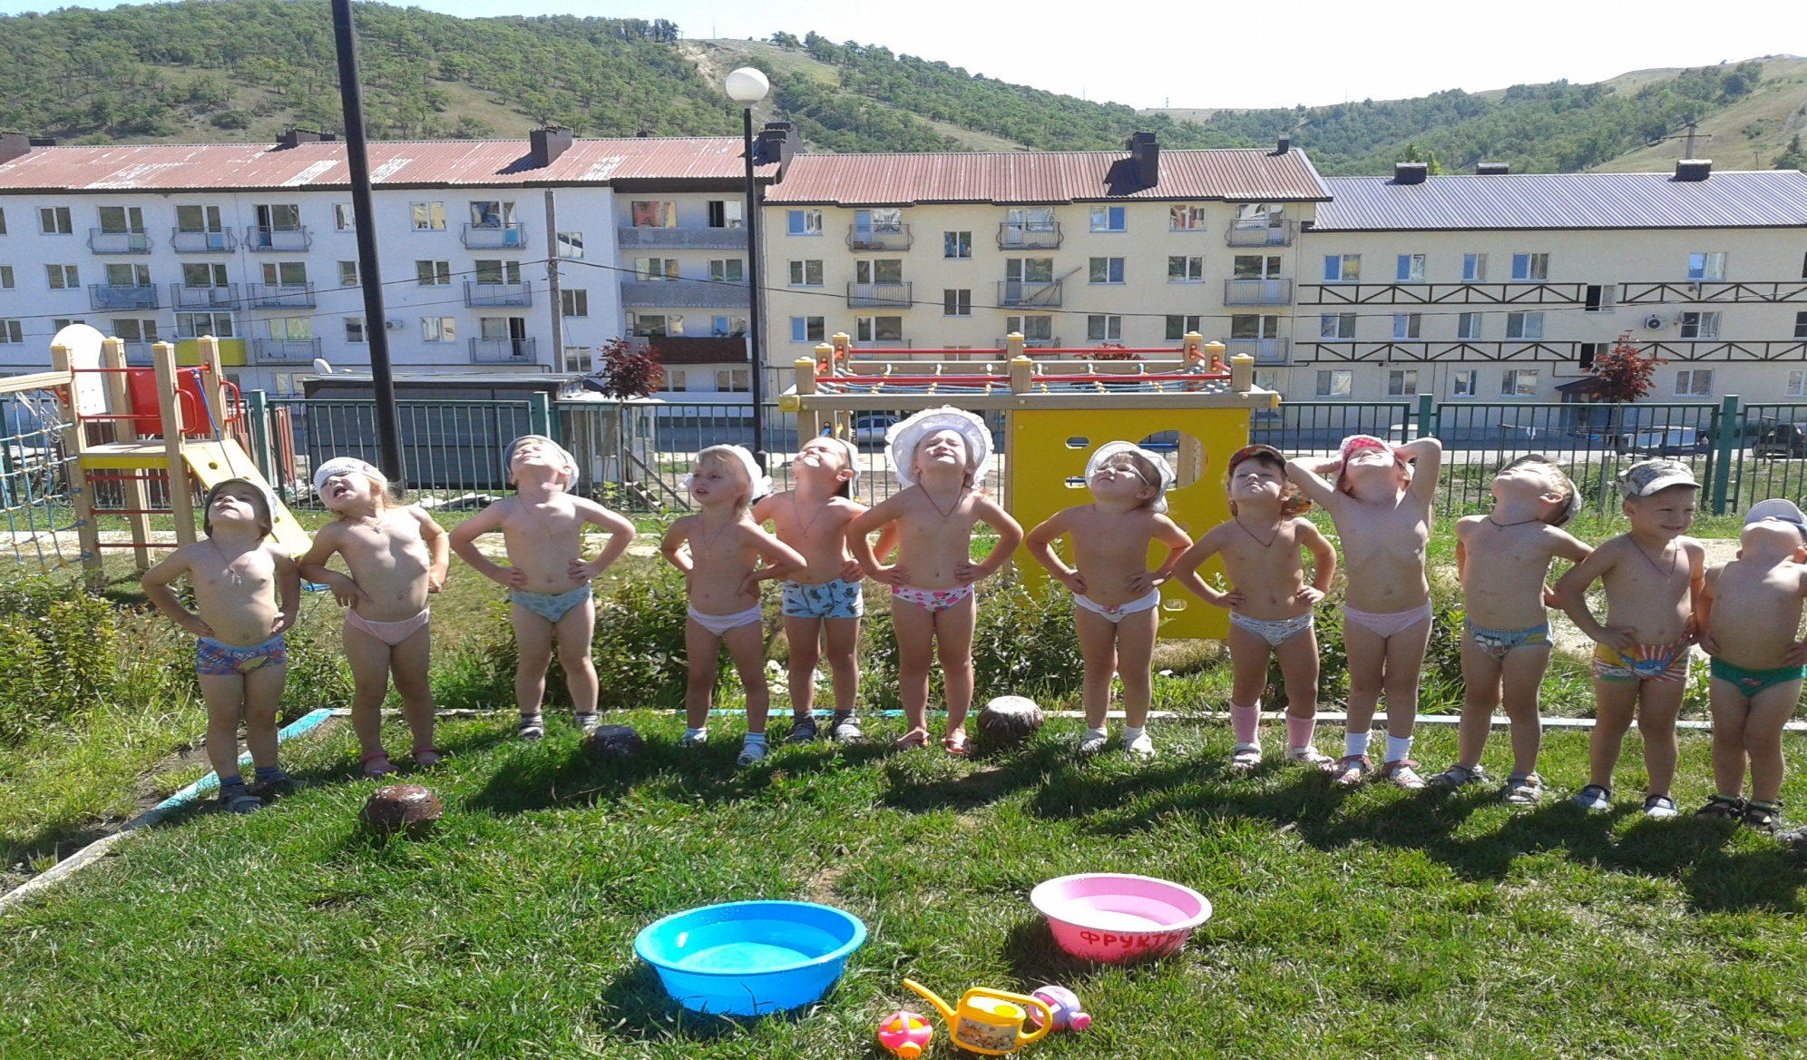
С улыбкой к солнцу.

Slide 8
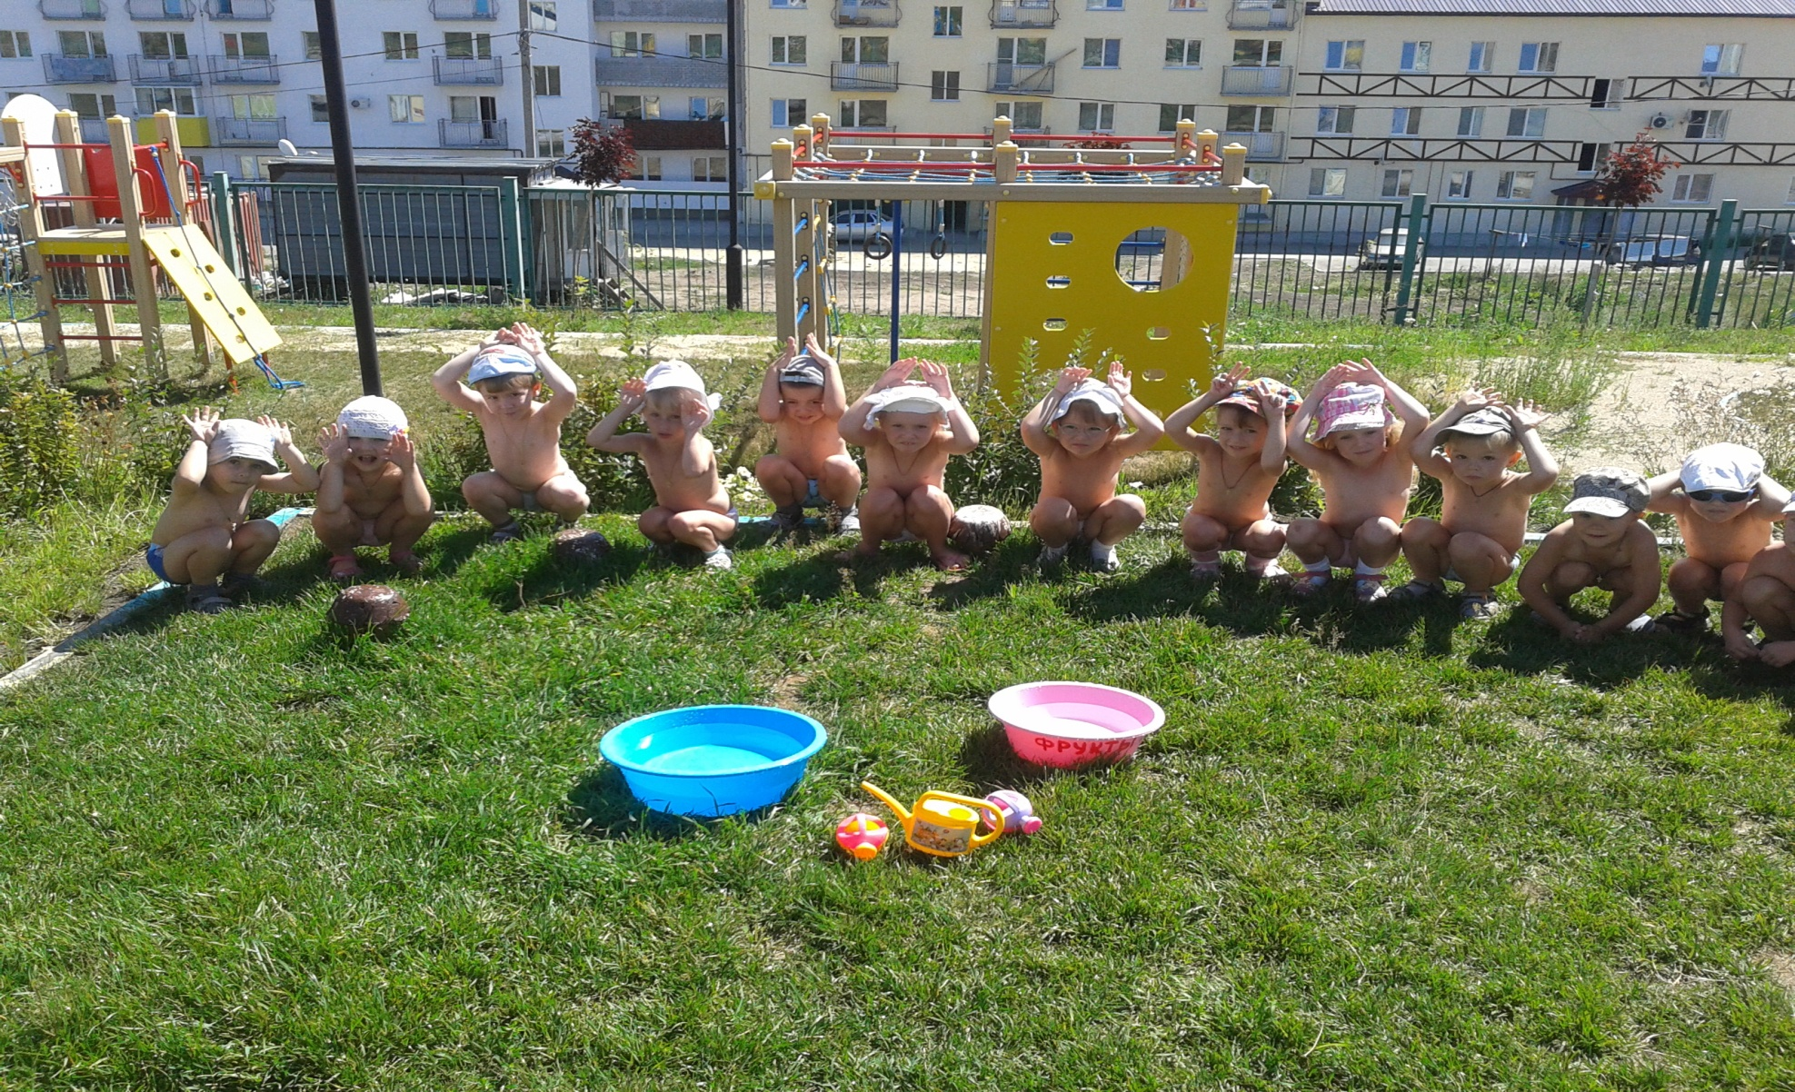
Прятки с солнцем.

Slide 9
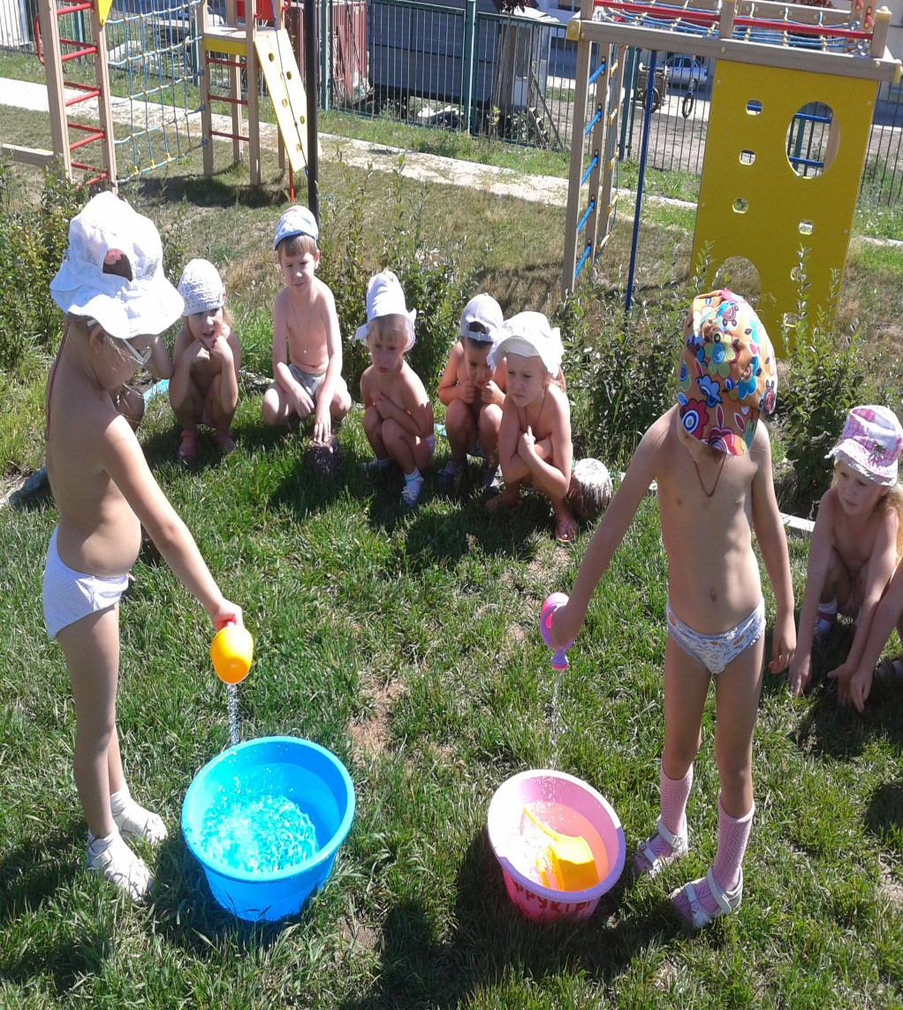
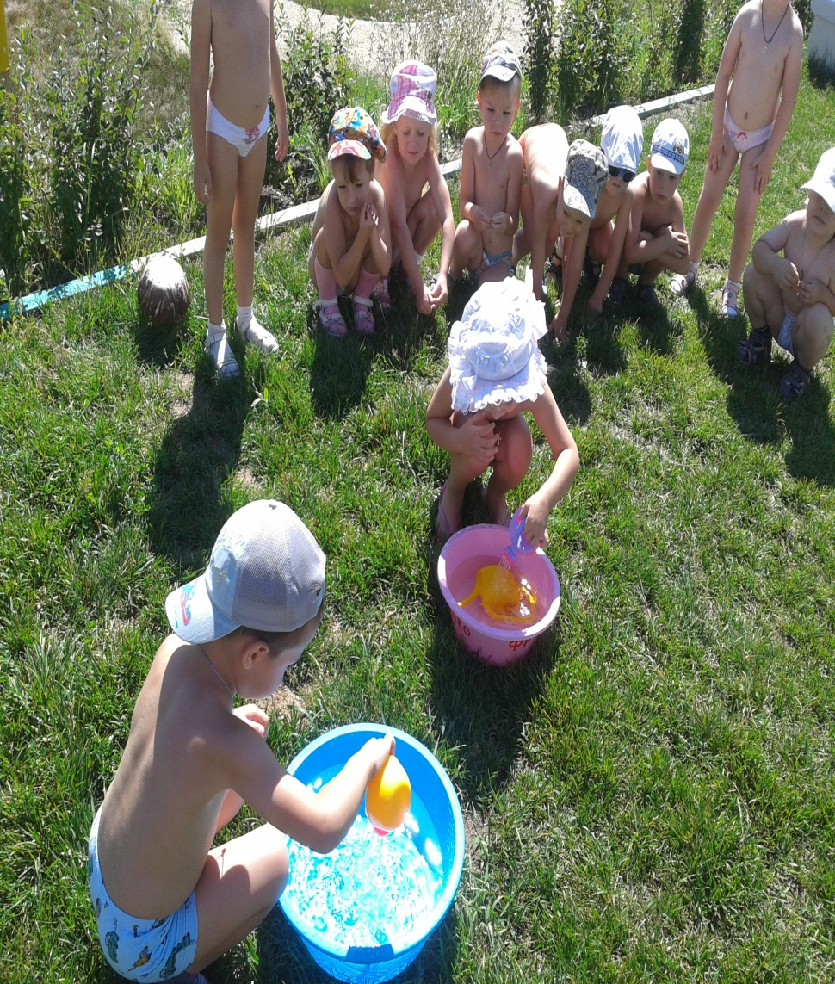
Водные процедуры.

Slide 10
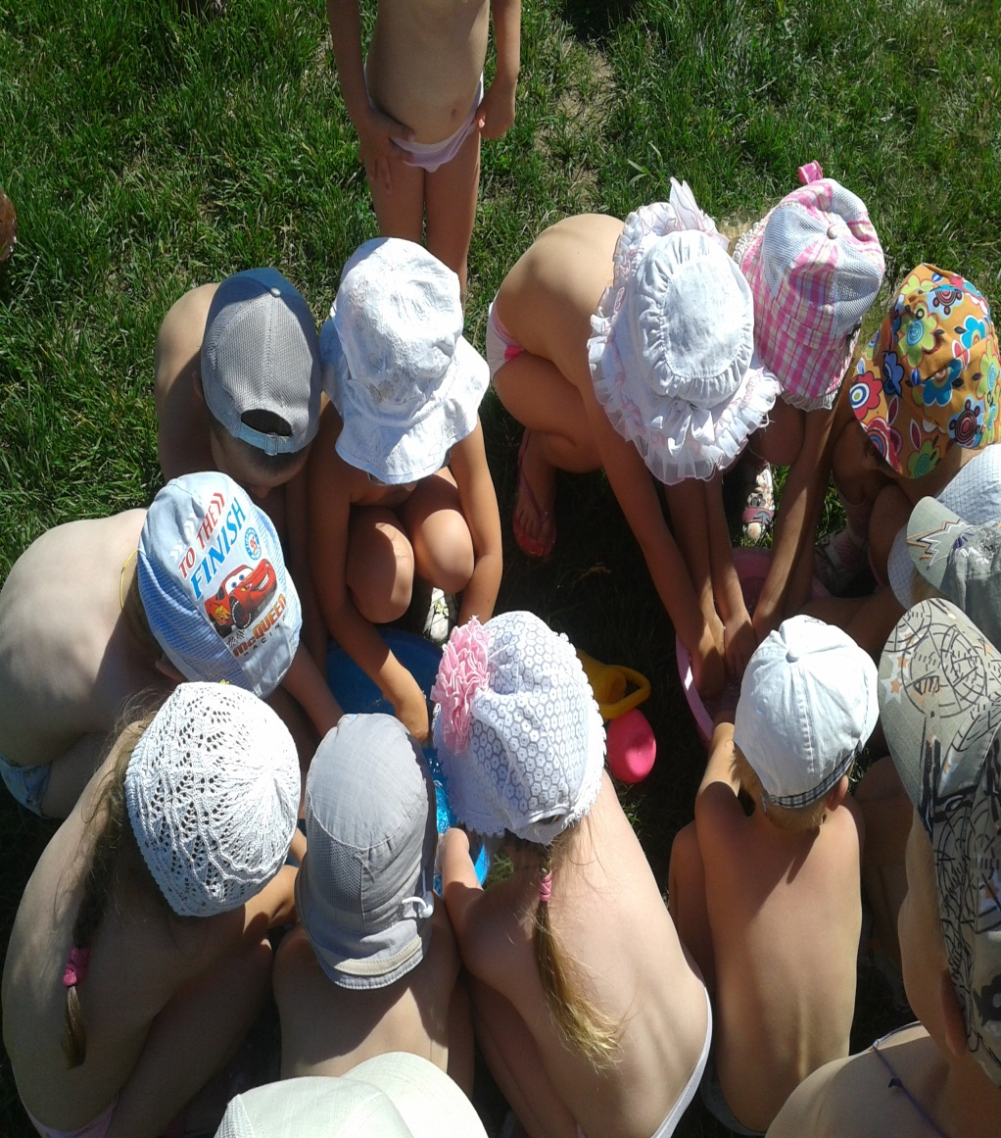
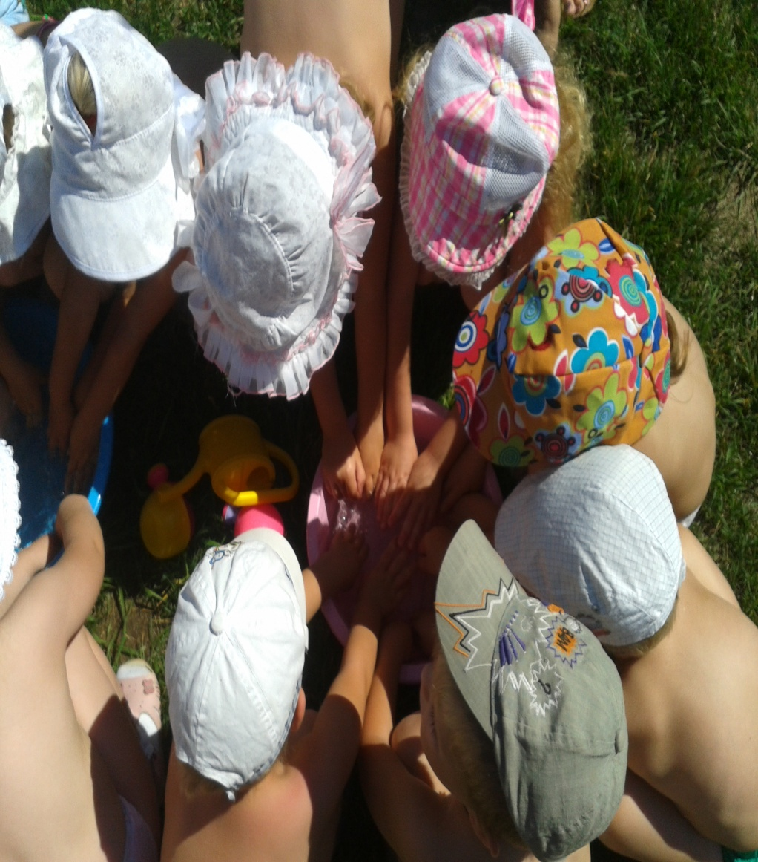
Купаем ладошки, моем ножки…

Slide 11
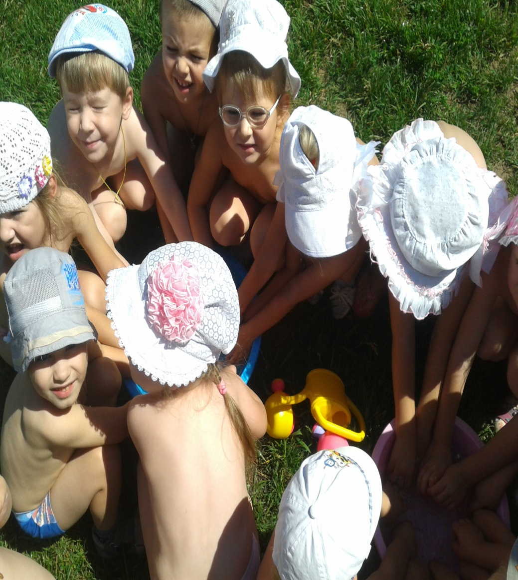
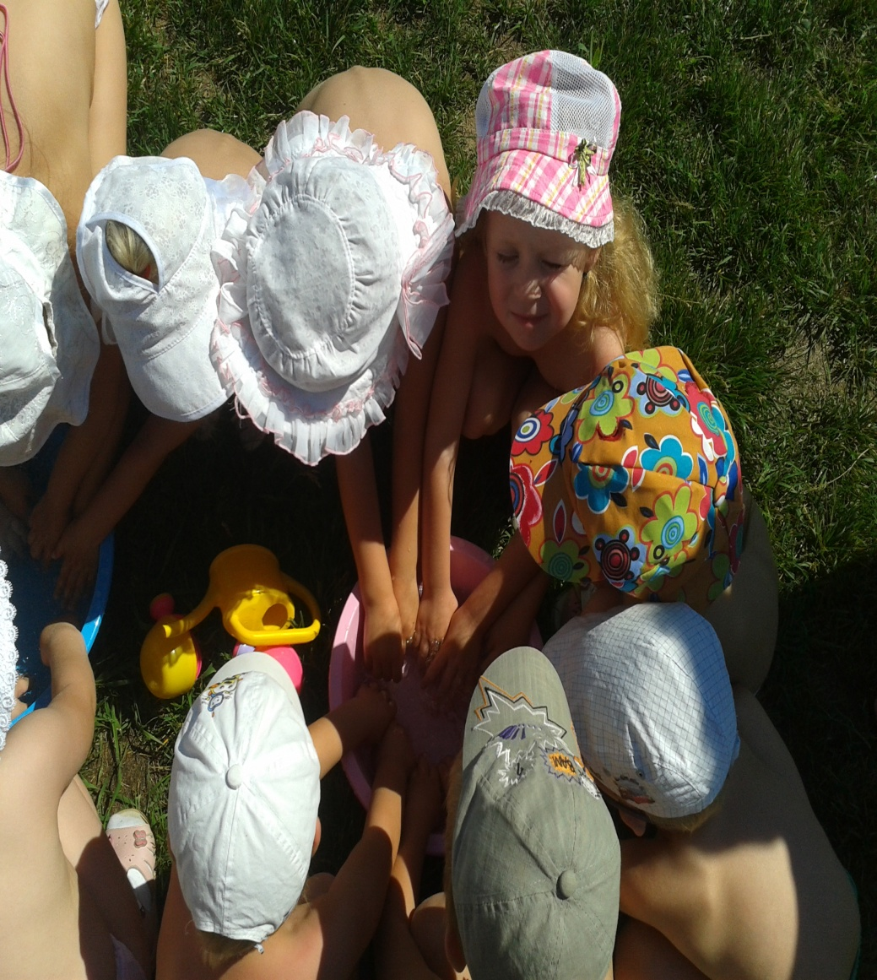
Водяные брызги.

Slide 12
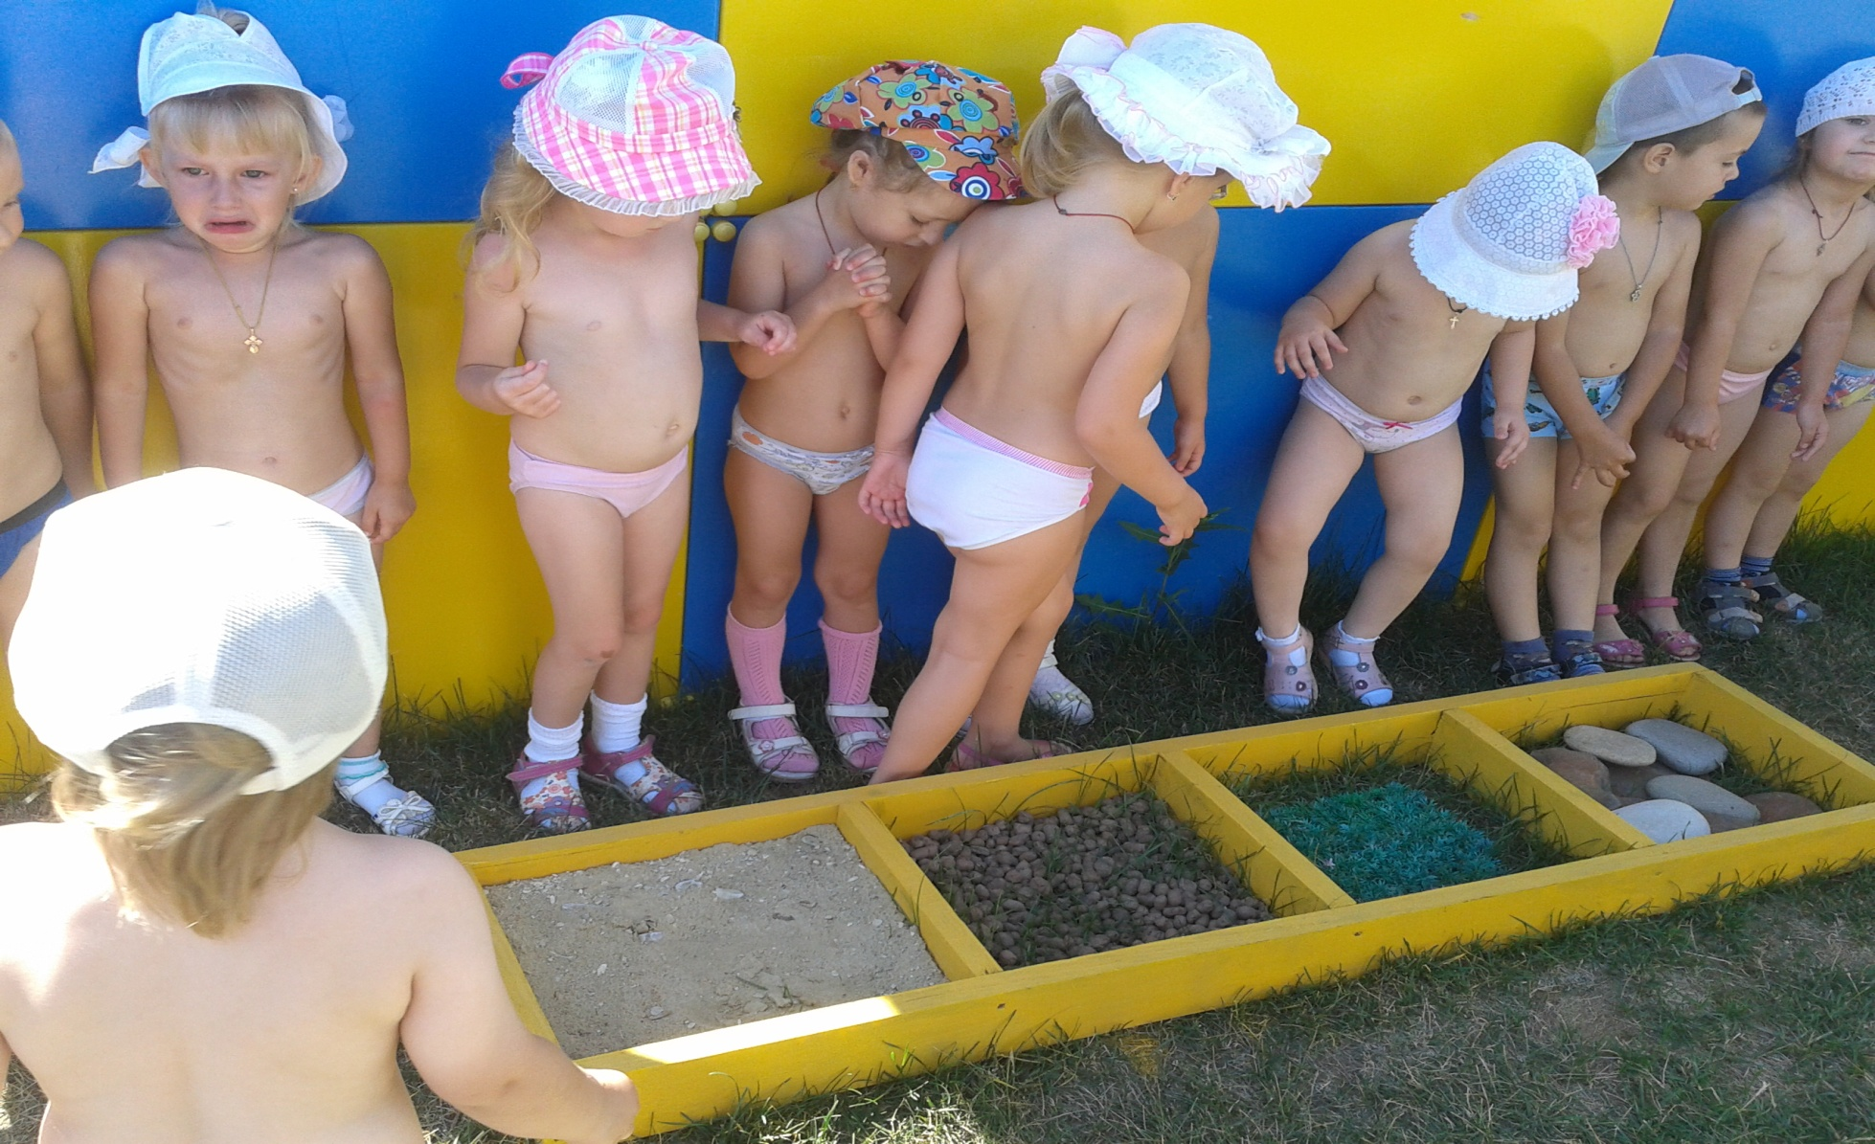
Волшебная тропинка.

Slide 13
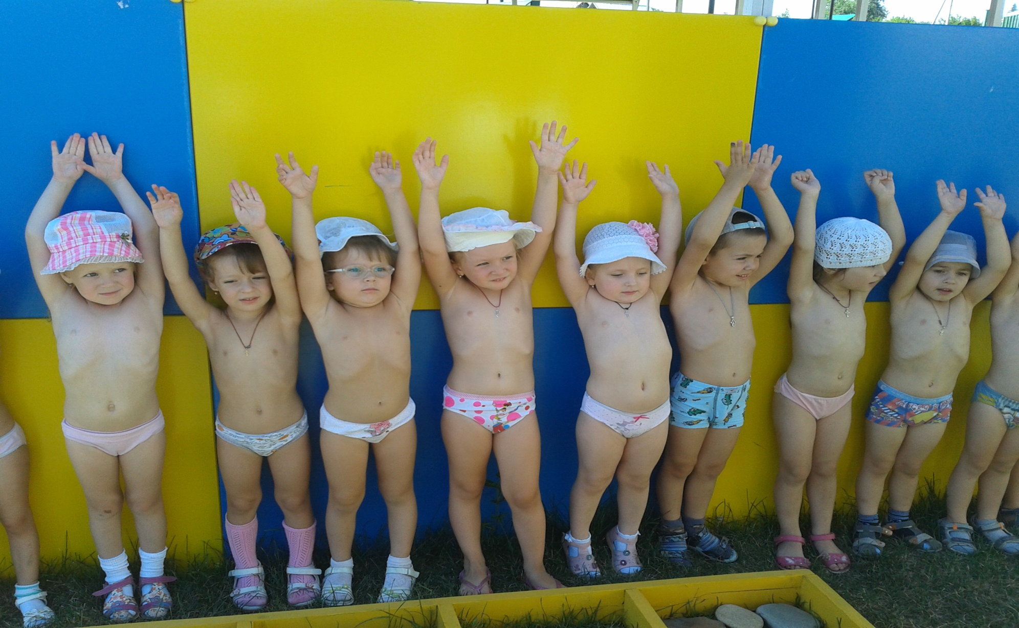
На зарядку становись…

Slide 14
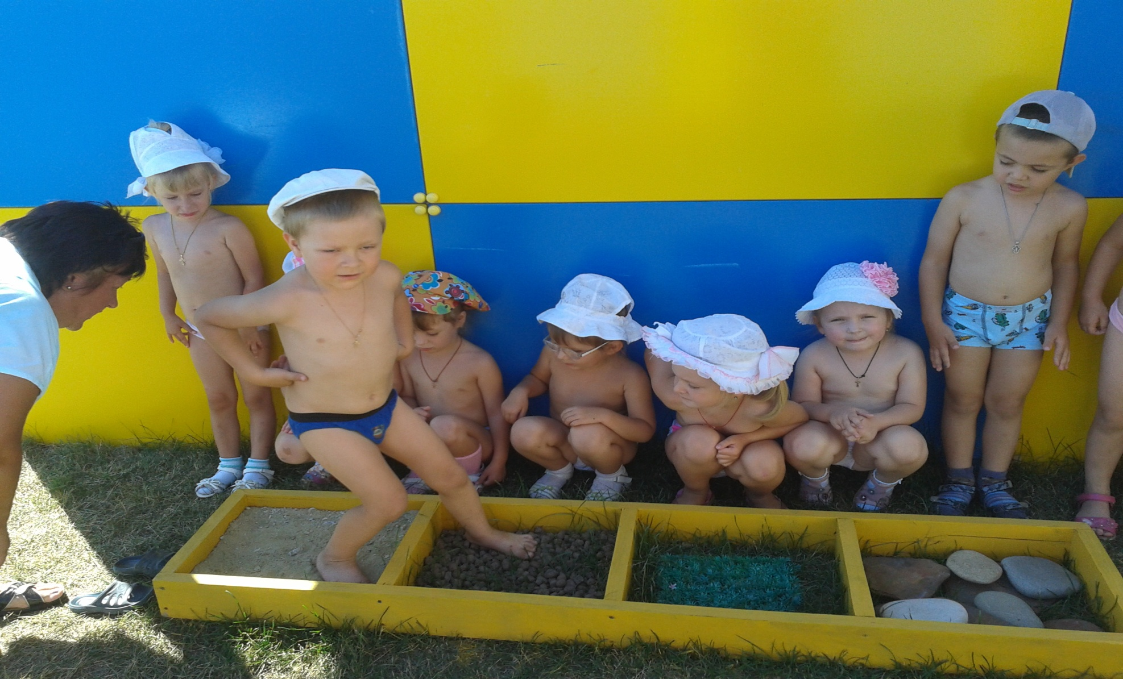
Кто быстрее, кто веселее…

Slide 15
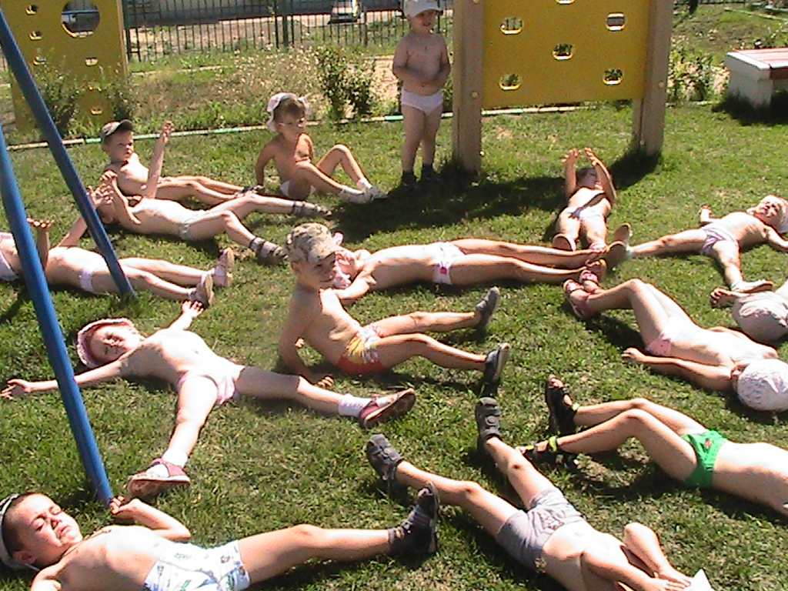
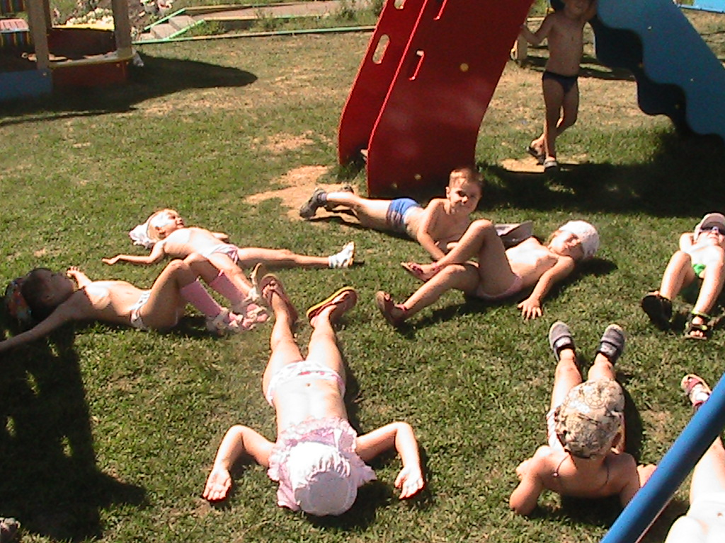
Я, на солнышке лежу…

Slide 16
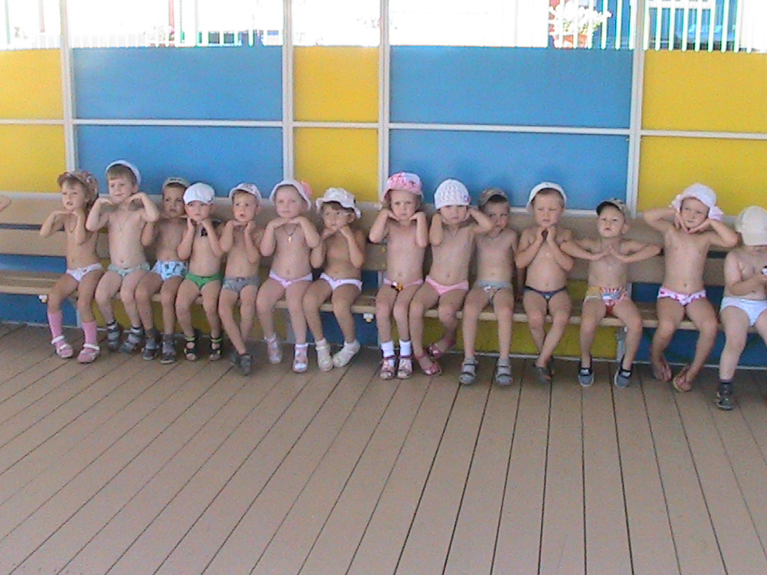
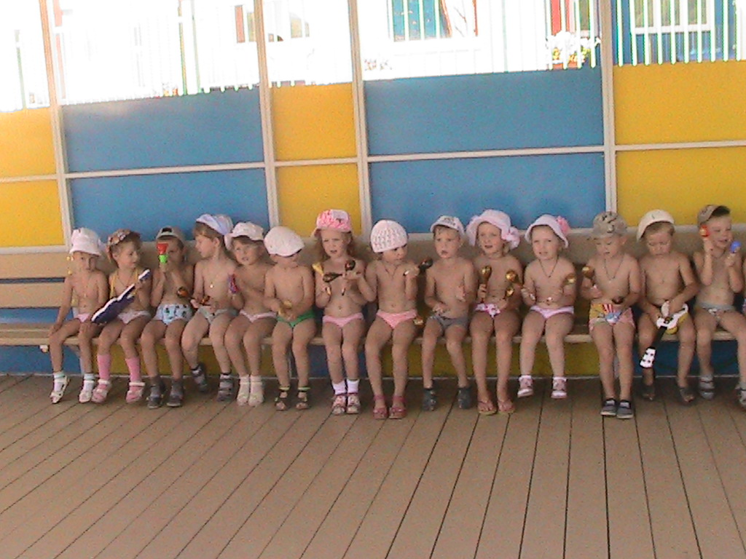
Делу время – потехи час.

Slide 17
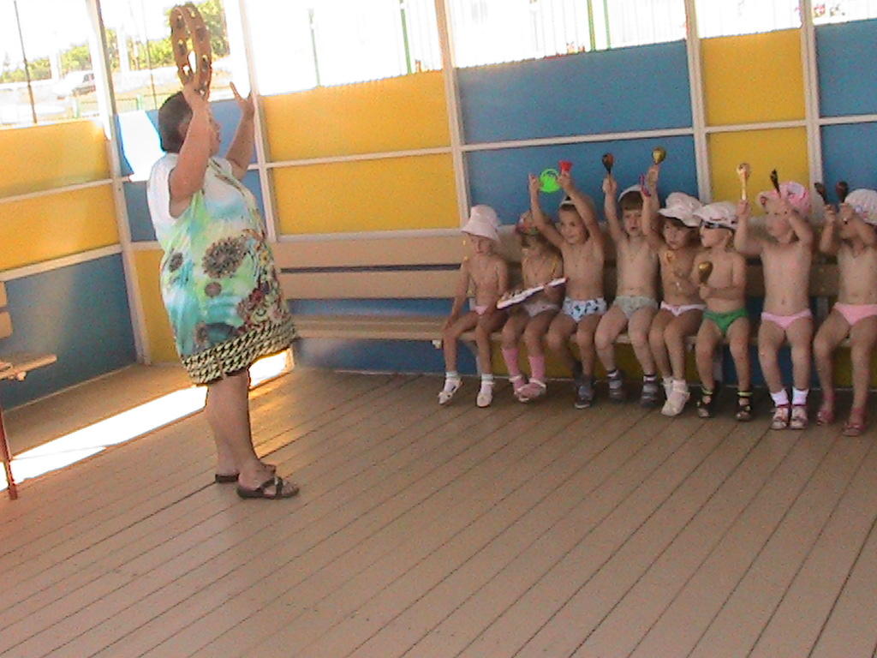
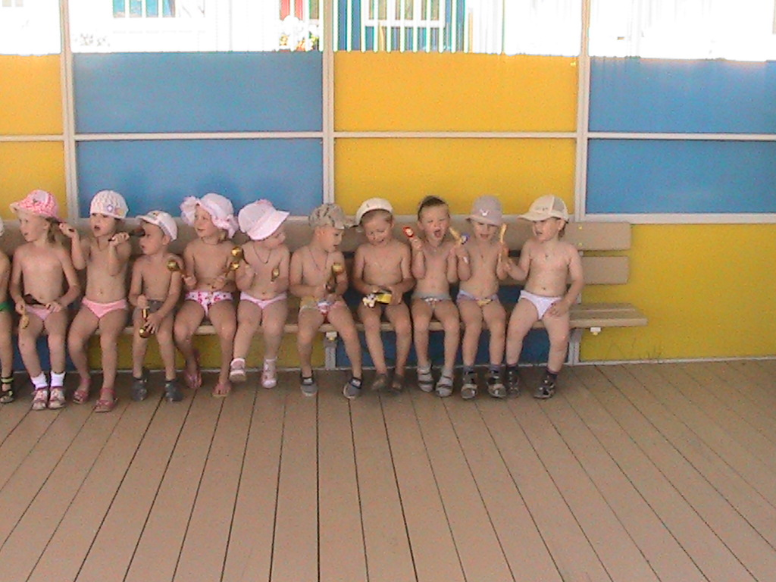
А мы играем и поем.

Slide 18
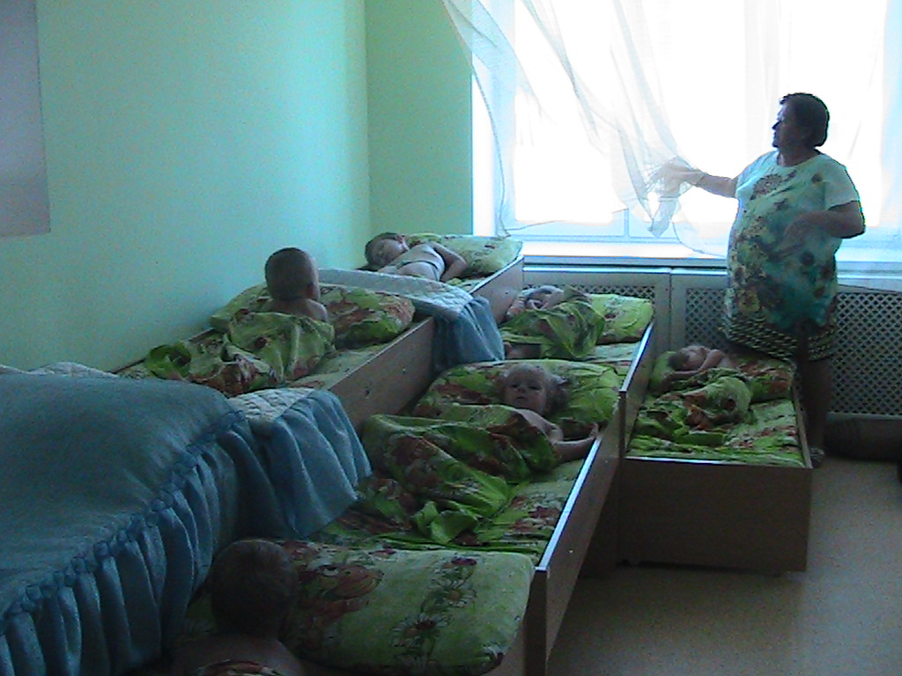
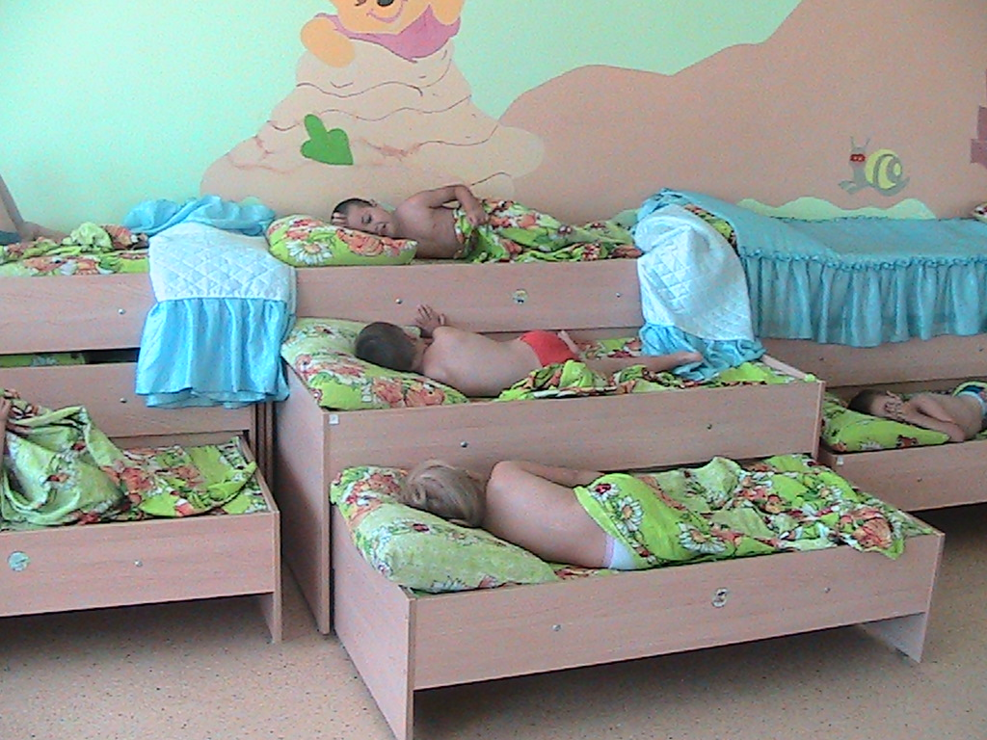
Сладкий сон полезен для здоровья.

Slide 19
Работа с родителями. Оформление уголка для родителей на темы:
1. « Режим дня в летний оздоровительный период»
2. « Рекомендации по воспитанию детей летом»
3. « Ребёнок в природе»
4. « Памятки для родителей»
Оформление «Уголка здоровья для родителей»:
« Безопасность на водоёмах в летний период».
_ « Опасные предметы дома».
_ « Осторожно, растения!»
_ « Осторожно, солнце!»
_ « Безопасность на дорогах!»
_ «Укусы насекомых»
_ « Профилактика солнечного и теплового удара»
_ « Организация закаливающих мероприятий»
_ « Витаминизация пищи»

Slide 20
Итоги летне-оздоровительной работы:
В результате проведённой летне-оздоровительной работы у детей
Повысились функциональные возможности организма;
Снизилась заболеваемость;
Нормализовались антропометрические показатели детей;
Дети получили новые знания, повысился их интерес к окружающему миру, творчеству, познанию;
Развился интерес к природе, проявились положительные эмоциональные отношения, желание беречь её и заботиться о ней;
Повысился интерес и желание заниматься физкультурой и спортом.
В своей дальнейшей работе мы планируем:
Продолжать осуществлять комплекс закаливающих процедур с использованием природных факторов: воздуха, солнца, воды, учитывая здоровье, индивидуальные особенности детей и местные условия.
Воспитывать интерес и желание детей участвовать в подвижных играх и физических упражнениях на прогулке
Мы уверены, что своей работой прививаем детям привычку к здоровому образу жизни.

